Slide 1

Administrationsgränssnitt

Slide 2

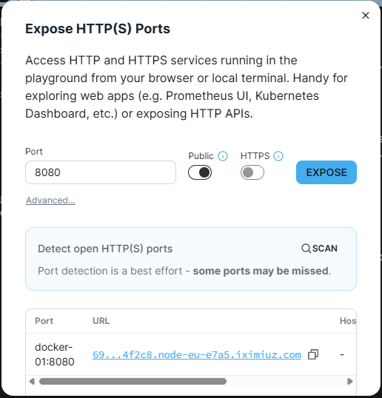
Origo som container
Dockeravbild: https://github.com/Kristianstad/origo
Iximiuz Labs: https://labs.iximiuz.com/playgrounds
Starta en Docker playground
Kör följande kommando: docker run -p 8080:8080 ghcr.io/kristianstad/origo:2.10.0-adm
Klicka på , exponera port 8080 public och klicka på länken.
För att komma till adminverktyget: Lägg till /adm/ till adressen i webbläsaren och ladda om sidan.
Logga in med origo, origo.

Slide 3

Navigation, vyer och hjälp-verktyg
Gränssnittet är uppdelat i fyra (fem) huvudvyer: Origo, Extra, Meta och Verktyg (den femte, Allt, är en sammanslagning av alla fyra vyerna i en och samma vy).
Till vänster om vy-väljaren hittar man ”Hjälp”-knappen som öppnar hjälp-verktyget med gränssnittsövergripande information och länkar.
Hjälp-verktyget kan även visa fältspecifik information genom att man klickar på frågetecknet (?) direkt till höger om de flesta input-fält.

Slide 4
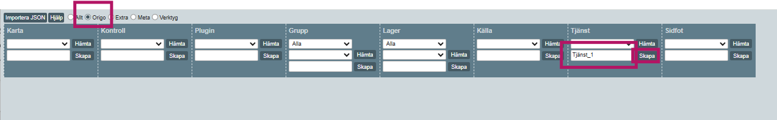
Lägg till en tjänst
Gå till Origo-vyn.
Skriv in ”QgisKristianstad#1” under ”Tjänst” och klicka på ”Skapa” .
QgisKristianstad#1

Slide 5
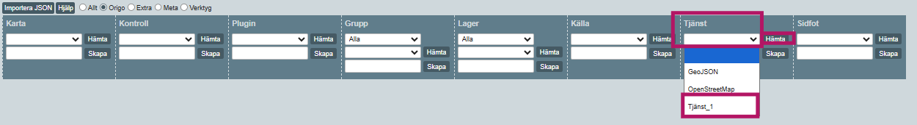
Hämta tjänsten
Välj den nyskapade tjänsten ”QgisKristianstad#1” i listan av tjänster.
Tjänstens egenskaper kommer då visas i en ny avdelning nedanför huvudlisten.
QgisKristianstad#1

Slide 6
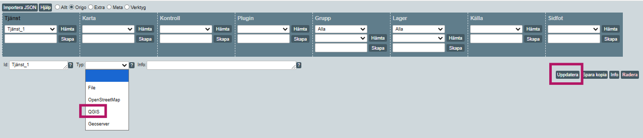
Ange tjänstens typ
Välj typ: QGIS (för Qgis Server), och klicka på uppdatera för att visa fler, typ-specifika inställningsmöjligheter.
QgisKristianstad#1
QgisKristianstad#1

Slide 7
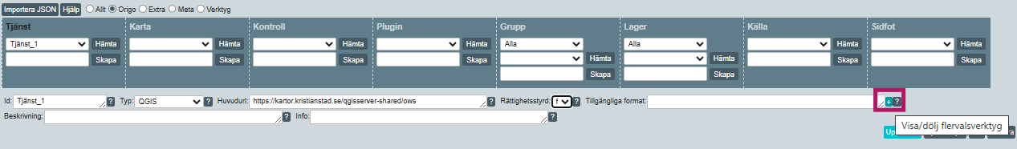
Ange tjänstens egenskaper
Skriv in https://kartor.kristianstad.se/qgisserver-shared/ows i fältet ”Huvudurl”.
Klicka därefter på plustecknet (+) till höger om ”Tillgängliga format” för att öppna flervalsverktyget.
QgisKristianstad#1
QgisKristianstad#1

Slide 8
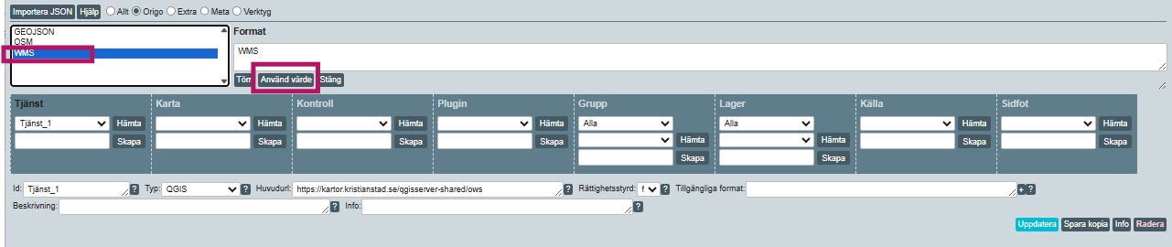
Ange de format som tjänsten erbjuder
Välj WMS och WFS med musen och klicka på ”Använd värde”. Flervalsverktyget stängs och fältet ”Tillgängliga format” får värdet ”WMS, WFS”.
Klicka på ”Uppdatera” för att permanent spara alla de inställningar vi gjort på tjänsten.
QgisKristianstad#1
QgisKristianstad#1

Slide 9
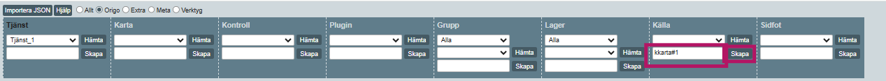
Lägg till en källa
Nu ska vi registrera en ny källa utifrån ett befintligt Qgis-projekt som ligger publicerat på tjänsten QgisKristianstad#1. Namnet på källan som vi skapar måste överensstämma med namnet på det publicerade Qgis Server-projektet, dock kan vi lägga till en hashtag med ett valfritt suffix. Projektet som vi ska använda oss av heter ”kkarta” så vi väljer således att skapa en ny källa med namnet ”kkarta#1”.
Skriv in kkarta#1 i textrutan under Källa och klicka på ”Skapa”.

Slide 10
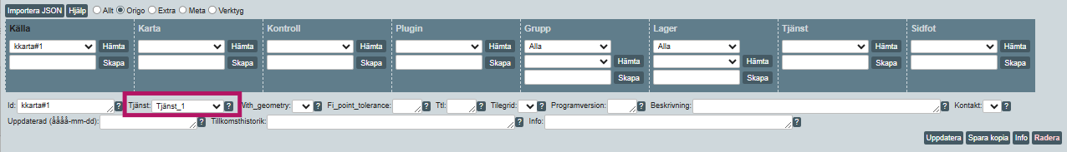
Ange tjänsten som tillhandahåller källan
Hämta den nyskapade källan, kkarta#1, genom att välja den i rullisten under ”Källa”. Källans egenskaper visas.
Bland egenskaperna hittar du fältet ”Tjänst” där du ska ange vilken tjänst som källan är publicerad av. Välj QgisKristianstad#1 i rullisten.
Klicka sedan på knappen ”Uppdatera” för att spara och uppdatera gränssnittet med fler tjänstespecifika inställningsmöjligheter.
QgisKristianstad#1

Slide 11
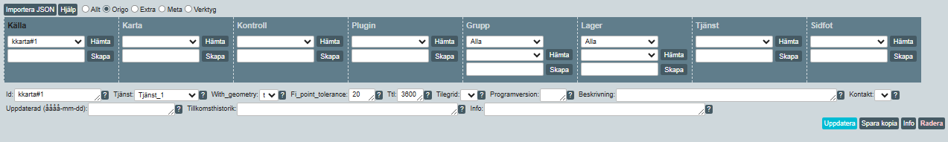
Ange källans egenskaper
Sätt ”With_geometry” till ”t” (true).
Sätt ”Fi_point_tolerance” till 20.
Sätt ”Ttl” till 36000.
Vi har inte definierat upp några tilegrids så lämna den rutan tom. Övriga egenskapsfällt är för metadata och kan också lämnas tomma.
Glöm inte att klicka på ”Uppdatera” när du är klar, för att spara!
QgisKristianstad#1

Slide 12
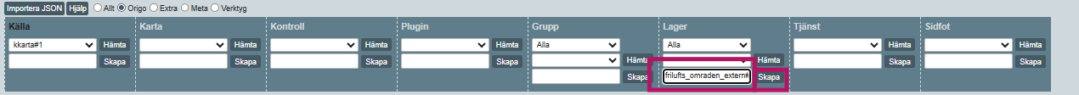
Lägg till ett lager
Nu ska vi lägga till ett lager. Lagret som vi ska lägga till är av typen WMS och kommer från källan kkarta#1.
Skriv ”frilufts_omraden_extern#1” i fältet under ”Lager” och klicka på ”Skapa”.
Hämta det nya lagret genom att välja det i rullisten under ”Lager”.

Slide 13
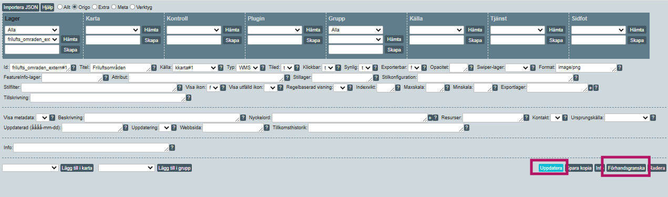
Ange lagrets egenskaper
Sätt ”Titel” till ”Friluftsområden”.
Under ”Källa”, välj ”kkarta#1”.
Under ”Typ”, välj WMS.
Klicka därefter på knappen ”Uppdatera” för att spara och få tillgång till WMS-specifika inställningar.
Sätt fälten ”Tiled” och ”Klickbar” till ”t” (true).
Skriv in ”image/png” i fältet ”Format”.
Övriga fält låter vi vara så länge.
Klicka på ”Uppdatera” och sedan ”Förhandsgranska” när du är klar.

Slide 14
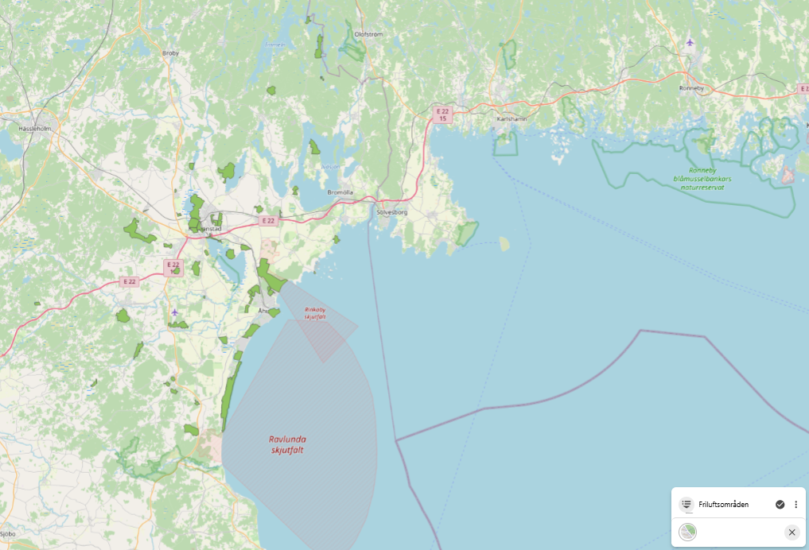
Förhandsgranska lager
Om allt har gått bra så kan vi nu (efter lite panorering och zoomning) förhandsgranska lagret med friluftsområden i Kristianstads kommun.

Slide 15
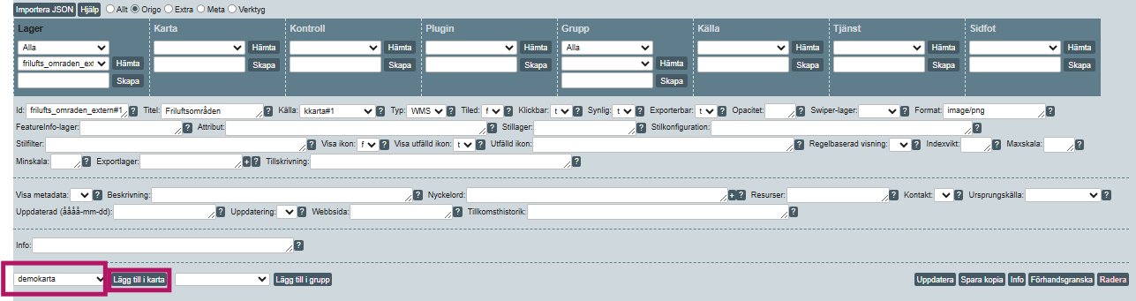
Kopiera ett lager
Nu när vi har konfigurerat upp ett lager kan vi enkelt lägga till fler genom att använda ”Spara kopia”.
Hämta lagret ”frilufts_omraden_extern#1”.
Ändra ”Id”-fältet så att det står ”markerade_stigar#1”. Klicka INTE på Uppdatera.
Ändra ”Titel”-fältet så att det står ”Markerade stigar”. Klicka INTE på Uppdatera.
Klicka på ”Spara kopia”.
Hämta lagret ”markerade_stigar#1” och klicka på förhandsgranska (zooma till Kristianstad).
markerade_stigar#1
Markerade stigar

Slide 16
Skapa en lagergrupp
Nu när vi har ett par relaterade lager vill vi gruppera dem i en ny lagergrupp.
Skriv in ”friluftsliv#1” under ”Grupp” och klicka på ”Skapa”.
Hämta den nya gruppen genom att välja den i listrutan under ”Grupp”.
friluftsliv#1

Slide 17
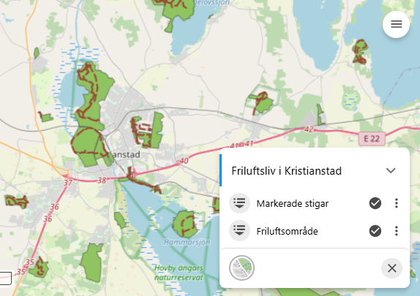
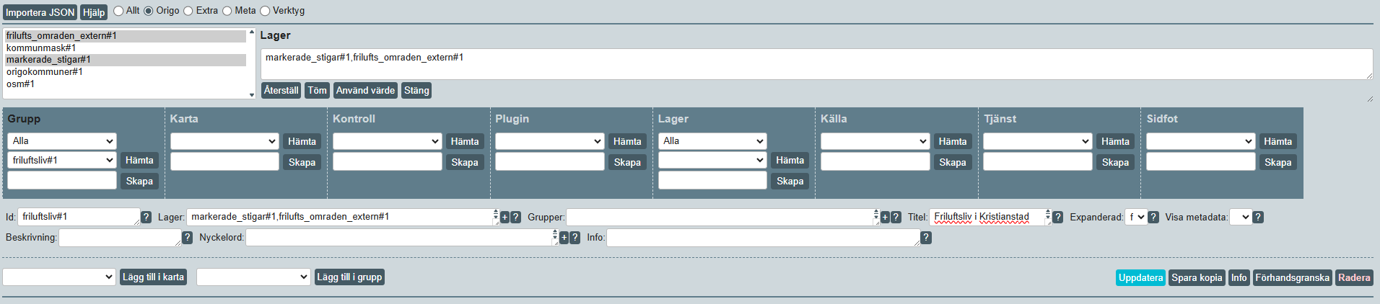
Ange gruppens egenskaper
Lägg till lagren ”markerade_stigar#1” och ”frilufts_omraden_extern#1” till gruppen med hjälp av flervalsverktyget (plus-knappen, +).
Skriv in ”Friluftsliv i Kristianstad” i fältet ”Titel”.
Klicka på ”Uppdatera” för att spara.
Förhandsgranska gruppen (zooma till Kristianstad).

Slide 18
Skapa en karta
Nu ska vi skapa en ny karta för vår lagergrupp.
Skriv in ”tutorialmap#1” i fältet under ”Karta” och klicka på ”Skapa”.
Hämta den nya kartan genom att välja den i rullisten under ”Karta”.

Slide 19
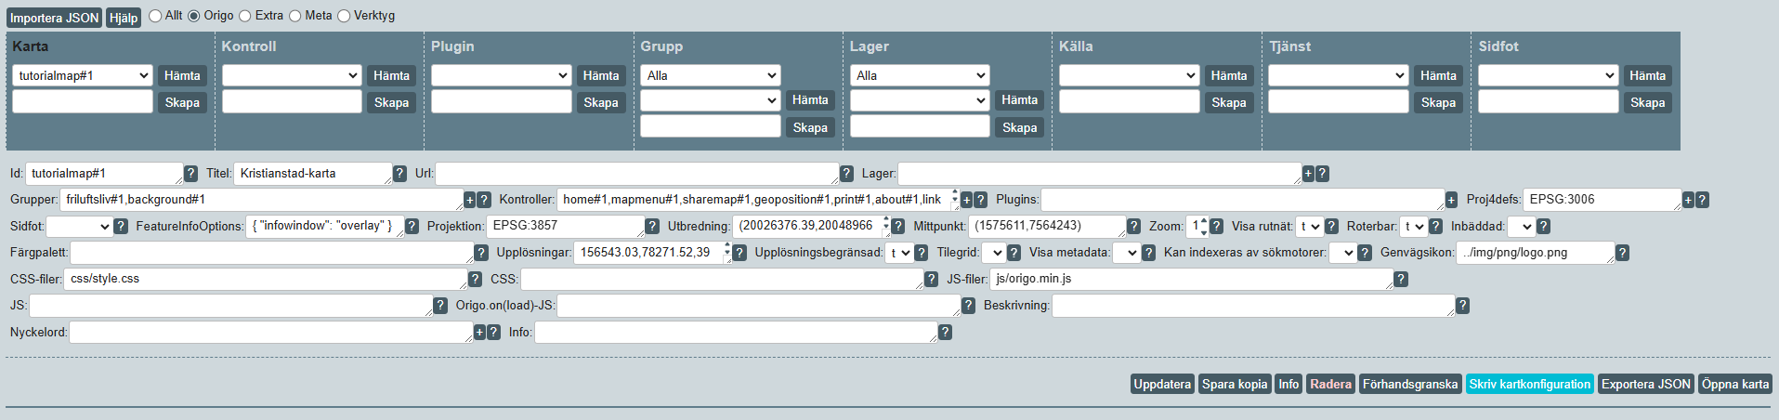
Ange kartans egenskaper
När ni har hämtat den nya kartan ser ni att många fält redan är ifyllda med vanliga standardvärden, men vissa egenskaper måste vi ändra.
Skriv in ”Kristianstad-karta” i fältet ”Titel”.
Skriv in ”friluftsliv#1,background#1” i fältet ”Grupper” (eller använd flervalsverktyget, +). Observera att den inskrivna ordningen spelar roll.
Ändra värdet i fältet ”Mittpunkt” till ”(1575611,7564243)”.
Ändra värdet i fältet ”Zoom” till 12.
Klicka på ”Uppdatera” för att spara.

Slide 20
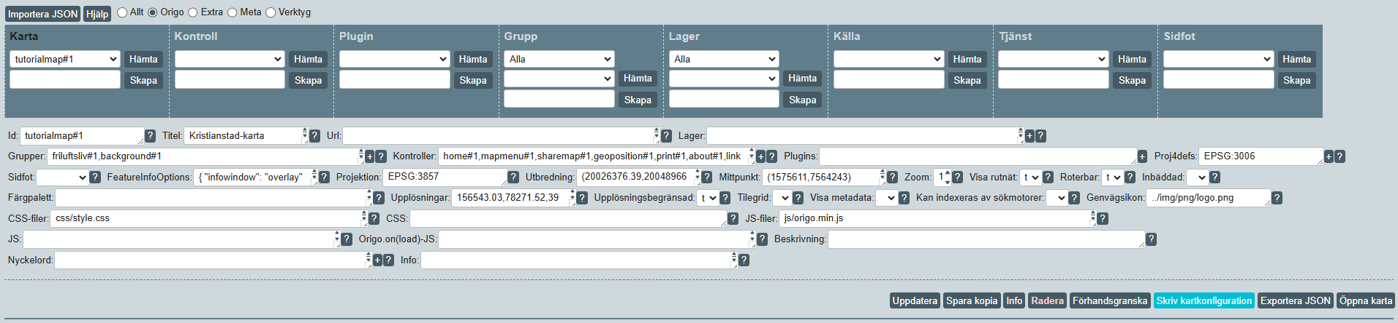
Skriva kartkonfiguration
Nu har vi konfigurerat upp en ny karta och vi kan förhandsgranska den genom att klicka på ”Förhandsgranska”, dock är kartan ännu inte publicerad.
Klicka på knappen ”Skriv kartkonfiguration” för att publicera kartan.
Klicka på OK i popup-rutan för att bekräfta att du vill skriva över eventuell befintlig kartkonfiguration.
Kartan är nu publicerad. Öppna kartan genom att klicka på ”Öppna karta”.

Slide 21
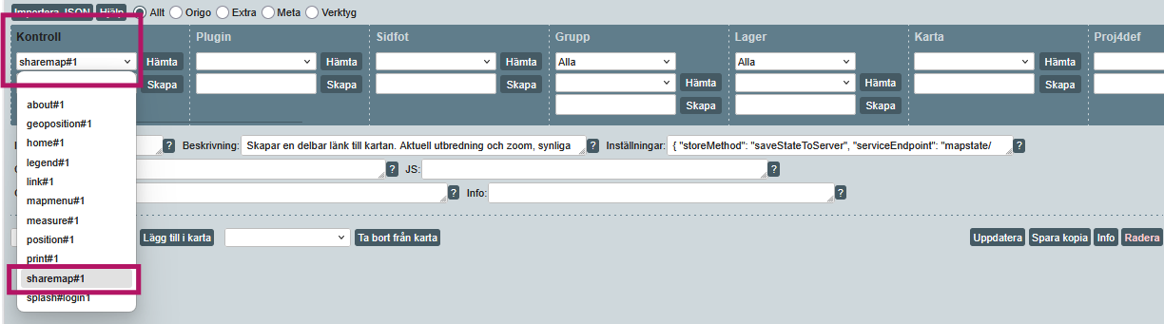
Öppna Info-verktyget
En av kontrollerna som följde med bland standardinställningarna när vi skapade den nya kartan var sharemap#1-kontrollen. Vi kan kontrollera i vilka kartor som kontrollen används genom att använda Info-verktyget.
Hämta sharemap#1-kontrollen.
Klicka på ”Info” för att öppna Info-verktyget.

Slide 22
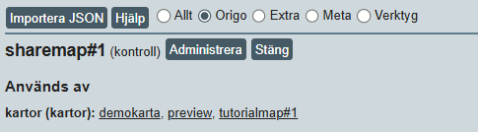
Använda Info-verktyget
I Info-verktyget visas befintliga relationer mellan kartor, kontroller, grupper, lager etc.
Vi kan se att sharemap#1-kontrollen används av tre kartor: demokarta, preview och tutorialmap#1.
Man kan navigera mellan de olika relationerna i Info-verktyget. Prova att klicka på de olika kart-länkarna samt knapparna ”Tillbaks”, ”Administrera” och ”Stäng”.

Slide 23
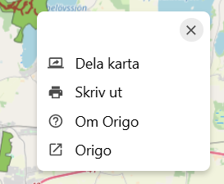
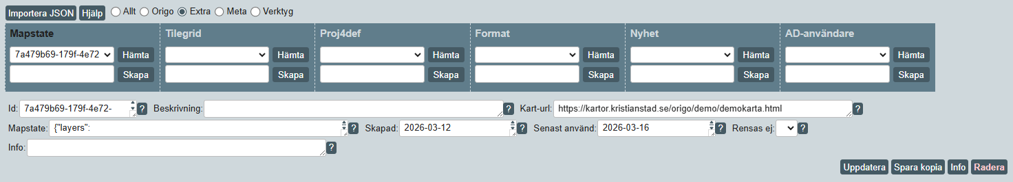
Hantera mapstates
Sharemap#1-kontrollen gör det möjligt för användare att dela en ögonblicksbild av en karta via en url. Detta sker när man klickar på ”Dela karta” i Origos kartmeny. Dessa ögonblicksbilder eller ”mapstates” sparas på servern och kan administreras under ”Extra”-vyn.

Slide 24
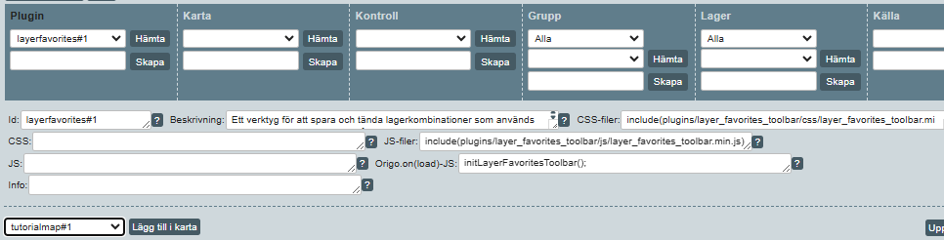
Lägga till plugin till karta
Origo-plugins kan konfigureras och kopplas till kartor med hjälp av adminverktyget, några kommer med verktyget som standard.
Nu ska vi lägga till lagerfavorit-pluginet till kartan som vi nyss skapade. Lagerfavorit-pluginet kräver ingen egen konfiguration, så processen är enkel.
Hämta ”layerfavorites#1” under ”Plugin”.
Välj ”tutorialmap#1” i listan till vänster om knappen ”Lägg till i karta”.
Klicka på ”Lägg till i karta”.

Slide 25
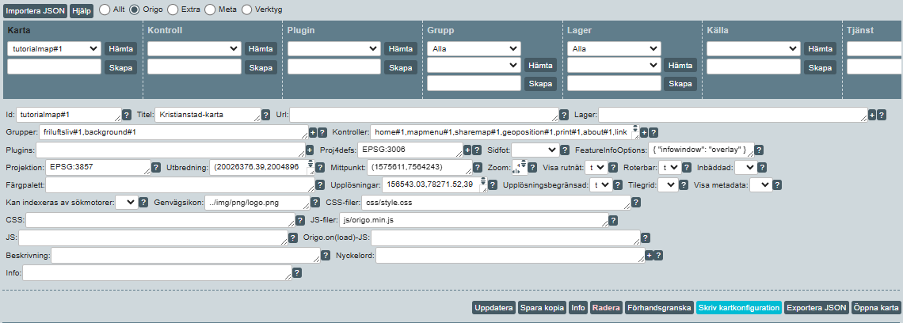
Kom ihåg att skriva kartkonfiguration
När det gjorts ändringar i en karta eller något som används av kartan, såsom tjänst, källa, grupp, lager etc, behöver kartkonfigurationen skrivas om för att ändringarna ska slå igenom i den publicerade kartan. Detta gör man genom att hämta kartan och klicka på ”Skriv kartkonfiguration”.
Man bör dock ta för vana att alltid kontrollera med en förhandsgranskning innan man skriver över en befintlig kartkonfiguration.

Slide 26
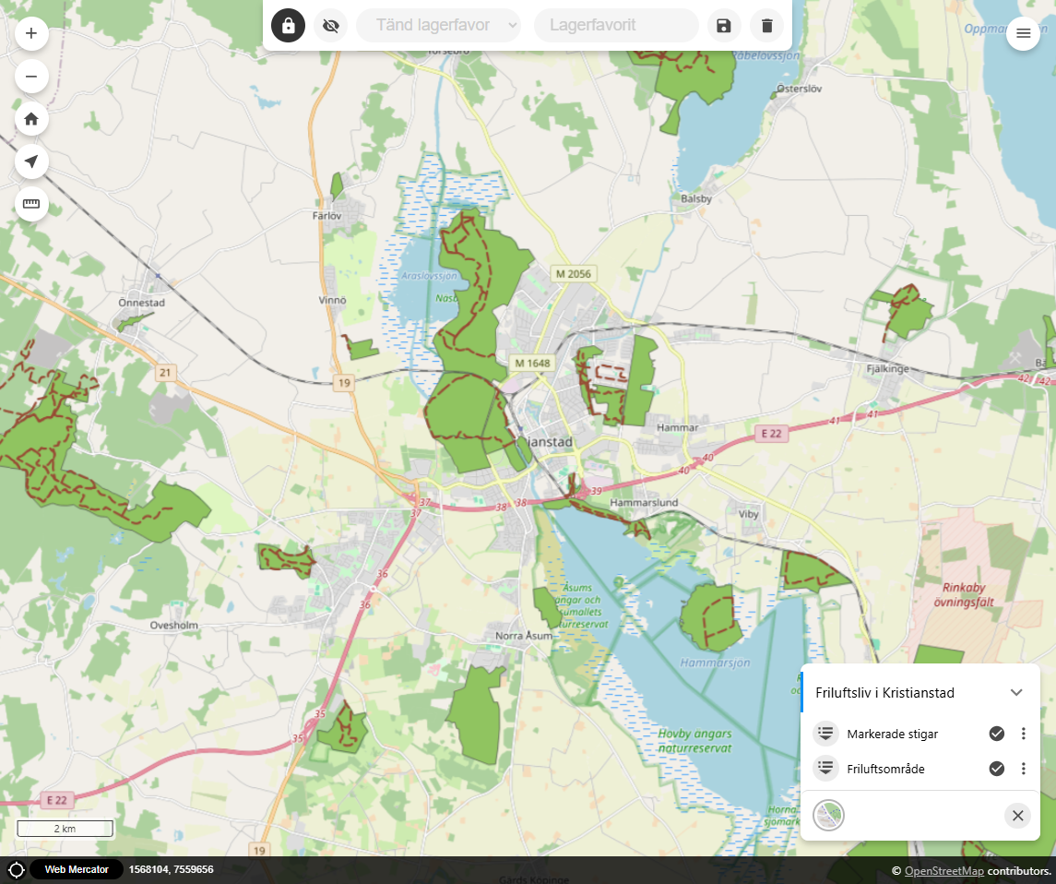
Den publicerade kartan

